Slide 1
ALGEBRA LINEAL
José Andrés Munguía Cortez

Slide 2
UNIDAD II ALGEBRA DE MATRICES Y DETERMINANTES
Temas:
Factorización $LU$ de matrices y resolución de sistemas
Descomposición $A = LU$, algoritmo de construcción y resolución eficiente del par de sistemas $Ly = b$y $Ux = y$
Resultado de aprendizaje:
Aplica operaciones con matrices y el cálculo de determinantes para la resolución de problemas en contextos matemáticos e ingenieriles.

Slide 3
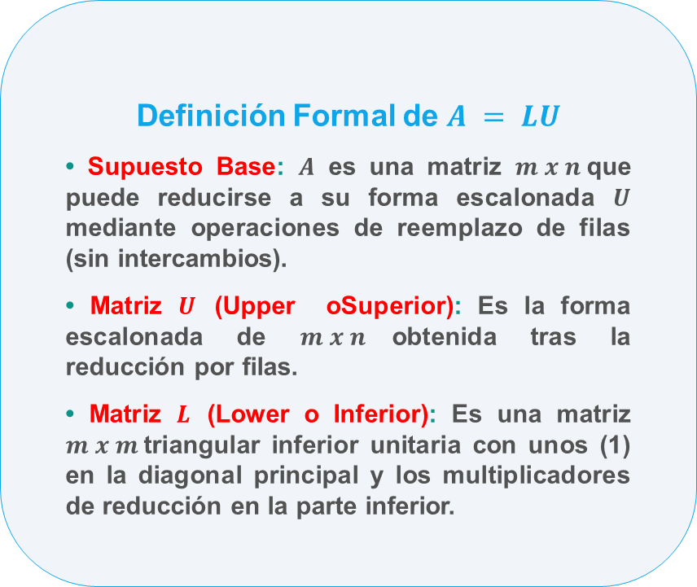
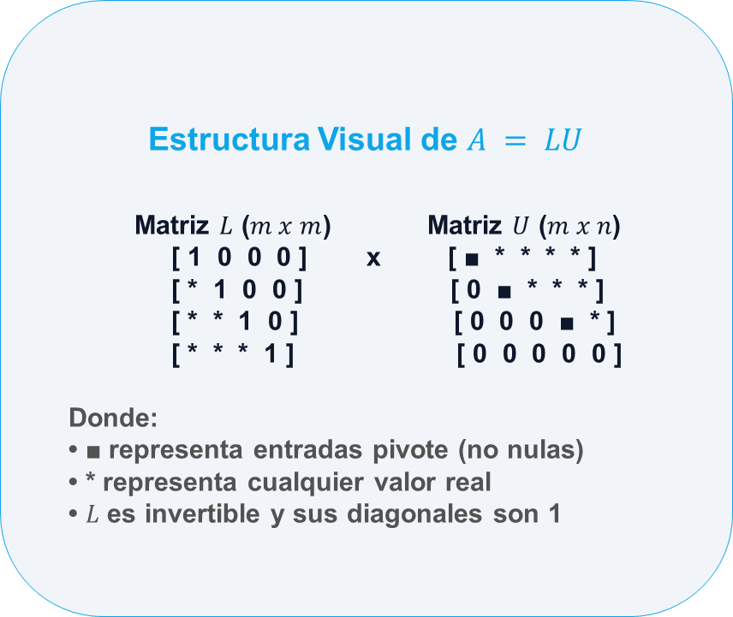
La factorización $LU$ descompone $A$ en una matriz triangular inferior $L$ y escalonada $U$
Definición Formal de $A = LU$
• Supuesto Base: $A$ es una matriz $m x n$que puede reducirse a su forma escalonada $U$ mediante operaciones de reemplazo de filas (sin intercambios).
• Matriz $U$ (Upper oSuperior): Es la forma escalonada de $m x n$obtenida tras la reducción por filas.
• Matriz $L$ (Lower o Inferior): Es una matriz $m x m$triangular inferior unitaria con unos (1) en la diagonal principal y los multiplicadores de reducción en la parte inferior.
Estructura Visual de $A = LU$
Matriz $L$ ($m x m$) Matriz $U$ ($m x n$)
[ 1 0 0 0 ] x [ ■ * * * * ]
[ * 1 0 0 ] [ 0 ■ * * * ]
[ * * 1 0 ] [ 0 0 0 ■ * ]
[ * * * 1 ] [ 0 0 0 0 0 ]
Donde:
• ■ representa entradas pivote (no nulas)
• * representa cualquier valor real
• $L$ es invertible y sus diagonales son 1

Slide 4
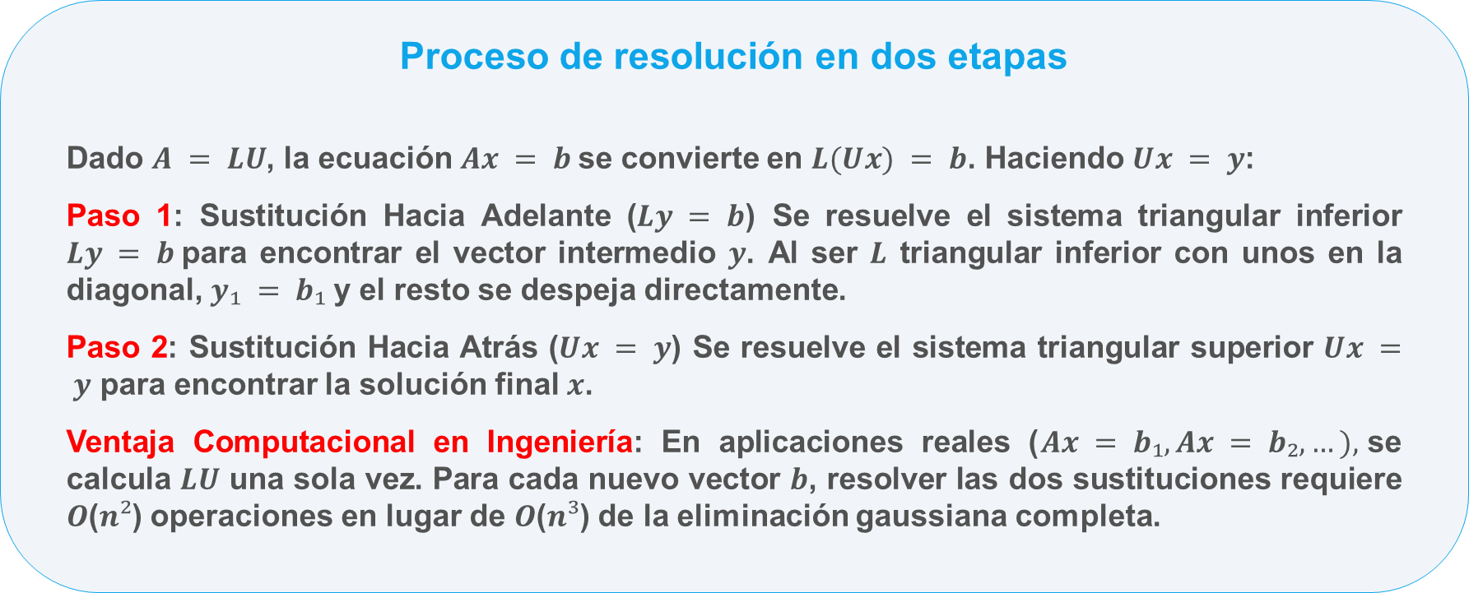
Resolver $Ax = b$mediante $LU$ requiere solo dos sustituciones directas
Proceso de resolución en dos etapas
Dado $A = LU$, la ecuación $Ax = b$se convierte en $L(Ux) = b$. Haciendo $Ux = y$:
Paso 1: Sustitución Hacia Adelante ($Ly = b$) Se resuelve el sistema triangular inferior $Ly = b$para encontrar el vector intermedio $y$. Al ser $L$ triangular inferior con unos en la diagonal, $y₁ = b₁$y el resto se despeja directamente.
Paso 2: Sustitución Hacia Atrás ($Ux = y$) Se resuelve el sistema triangular superior $Ux = y$ para encontrar la solución final $x$.
Ventaja Computacional en Ingeniería: En aplicaciones reales ($Ax = b₁, Ax = b₂, …),$se calcula $LU$ una sola vez. Para cada nuevo vector $b$, resolver las dos sustituciones requiere $O$($n²$) operaciones en lugar de $O$($n³$) de la eliminación gaussiana completa.

Slide 5
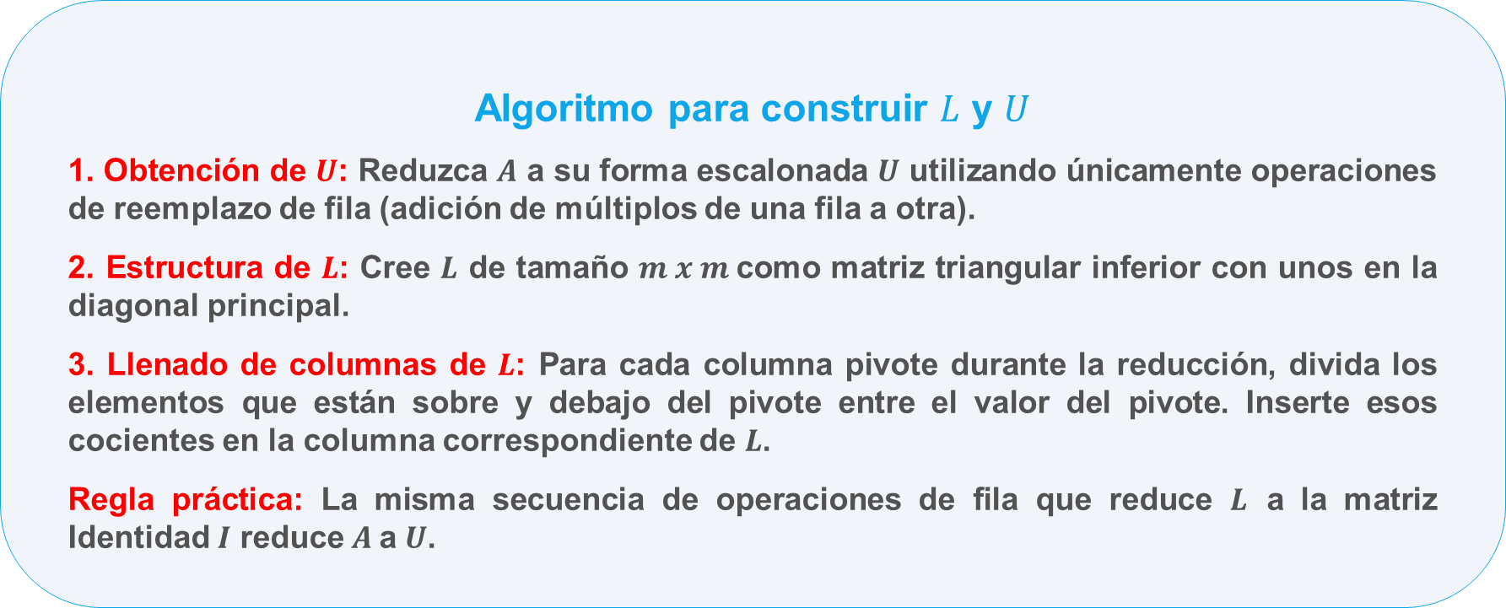
La matriz $L$ registra los multiplicadores exactos de la reducción por filas
Algoritmo para construir $L$ y $U$
1. Obtención de $U$: Reduzca $A$ a su forma escalonada $U$ utilizando únicamente operaciones de reemplazo de fila (adición de múltiplos de una fila a otra).
2. Estructura de $L$: Cree $L$ de tamaño $m x m$como matriz triangular inferior con unos en la diagonal principal.
3. Llenado de columnas de $L$: Para cada columna pivote durante la reducción, divida los elementos que están sobre y debajo del pivote entre el valor del pivote. Inserte esos cocientes en la columna correspondiente de $L$.
Regla práctica: La misma secuencia de operaciones de fila que reduce $L$ a la matriz Identidad $I$ reduce$A$a $U$.

Slide 6

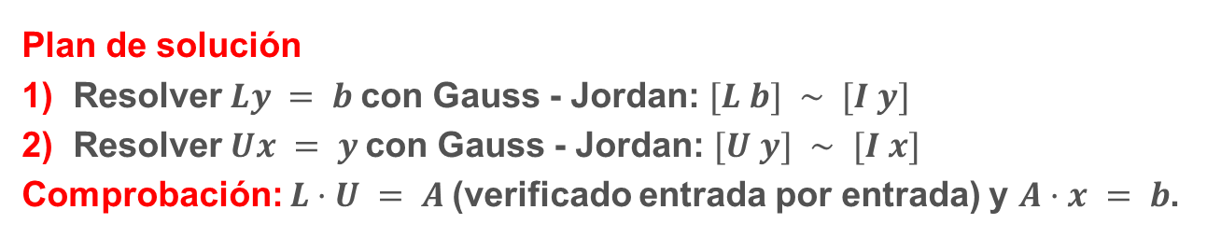




Ejemplo 1. Datos: $A = LU$y vector $b$
$$A$$
$$L$$
$$U$$
$$b$$
3 | −7 | −2
−3 | 5 | 1
6 | −4 | 0
=
1 | 0 | 0
−1 | 1 | 0
2 | −5 | 1
3 | −7 | −2
0 | −2 | −1
0 | 0 | −1
,
−7
5
2
Plan de solución
1) Resolver $Ly = b$con Gauss - Jordan: $[L b] ∼ [I y]$
2) Resolver $Ux = y$con Gauss - Jordan: $[U y] ∼ [I x]$
Comprobación: $L·U = A$(verificado entrada por entrada) y $A·x = b$.

Slide 7

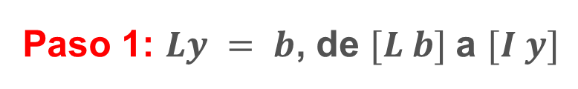
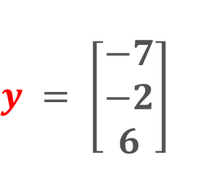
Paso 1: $Ly = b$, de $[L b]$a $[I y]$
F2 ← F2 + F1
F3 ← F3 − 2F1
matriz inicial $[L b]$
F3 ← F3 + 5F2
1 | 0 | 0 | −7
−1 | 1 | 0 | 5
2 | −5 | 1 | 2
→
1 | 0 | 0 | −7
0 | 1 | 0 | −2
0 | −5 | 1 | 16
→
1 | 0 | 0 | −7
0 | 1 | 0 | −2
0 | 0 | 1 | 6
$$y = \left[\begin{matrix}−7 \\ −2 \\ 6\end{matrix}\right]$$

Slide 8

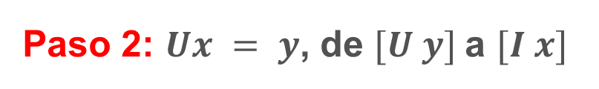
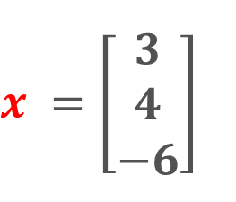
Paso 2: $Ux = y$, de $[U y]$a $[I x]$
F3 ← −F3
F1 ← F1 + 2F3
F2 ← F2 + F3
matriz inicial $[U y]$
F2 ← (−1/2)·F2
F1 ← F1 + 7F2
F1 ← (1/3)·F1
3 | −7 | −2 | −7
0 | −2 | −1 | −2
0 | 0 | −1 | 6
→
3 | −7 | 0 | −19
0 | −2 | 0 | −8
0 | 0 | 1 | −6
→
3 | 0 | 0 | 9
0 | 1 | 0 | 4
0 | 0 | 1 | −6
→
1 | 0 | 0 | 3
0 | 1 | 0 | 4
0 | 0 | 1 | −6
$$x =\left[\begin{matrix}3 \\ 4 \\ −6\end{matrix}\right]$$

Slide 9

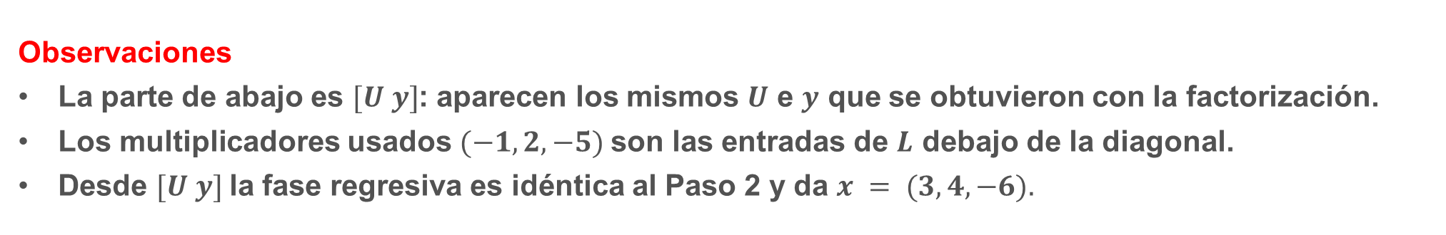
Comparación: reducción ordinaria de $[A b]$
F2 ← F2 + F1
F3 ← F3 − 2F1
matriz inicial $[A b]$
F3 ← F3 + 5F2
3 | −7 | −2 | −7
−3 | 5 | 1 | 5
6 | −4 | 0 | 2
→
3 | −7 | −2 | −7
0 | −2 | −1 | −2
0 | 10 | 4 | 16
→
3 | −7 | −2 | −7
0 | −2 | −1 | −2
0 | 0 | −1 | 6
Observaciones
La parte de abajo es $[U y]$: aparecen los mismos $U$ e $y$ que se obtuvieron con la factorización.
Los multiplicadores usados $(−1, 2, −5)$son las entradas de $L$ debajo de la diagonal.
Desde $[U y]$la fase regresiva es idéntica al Paso 2 y da $x = (3, 4, −6).$

Slide 10
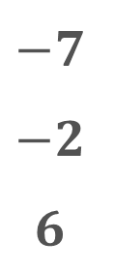
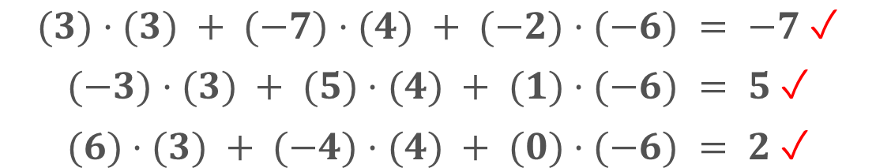


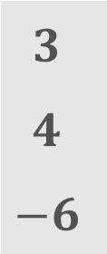

Resultado y comprobación
$$y$$
$$x$$
Comprobación de $Ax = b$
$$−7$$
$$−2$$
$$6$$
$$3$$
$$4$$
$$−6$$
$$(3)·(3) + (−7)·(4) + (−2)·(−6) = −7 ✓$$
$$(−3)·(3) + (5)·(4) + (1)·(−6) = 5 ✓$$
$$(6)·(3) + (−4)·(4) + (0)·(−6) = 2 ✓$$

Slide 11
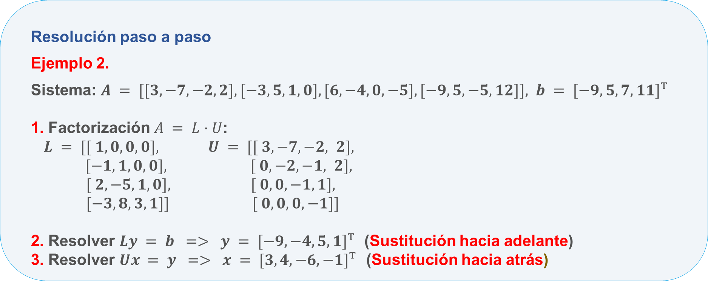
Ejemplo numérico completo de resolución de $Ax = b$mediante factorización $LU$
Resolución paso a paso
Ejemplo 2.
Sistema: $A = [[3,−7,−2,2], [−3,5,1,0], [6,−4,0,−5], [−9,5,−5,12]], b = [−9, 5, 7, 11]ᵀ$
1. Factorización $A = L·U$:
$L = [[ 1, 0, 0, 0], U = [[ 3, −7, −2, 2],$
$[−1, 1, 0, 0], [ 0, −2, −1, 2],$
$$[ 2,−5, 1, 0], [ 0, 0, −1, 1], \\ [−3, 8, 3, 1]] [ 0, 0, 0, −1]]$$
2. Resolver $Ly = b => y = [−9, −4, 5, 1]ᵀ$(Sustitución hacia adelante)
3. Resolver $Ux = y => x = [3, 4, −6, −1]ᵀ$(Sustitución hacia atrás)

Slide 12

Utilidad de $LU$: Cuando $A = LU$, la ecuación $Ax = b$se escribe como $L(Ux) = b$. Sustituyendo $Ux$ por $y$, se puede encontrar $x$ resolviendo el par de ecuaciones
$$Ly = b Ux = y$$
Primero se despeja $y$ de $Ly = b$, y luego se resuelve $Ux = y$para obtener $x$.

Slide 13

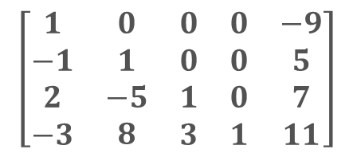

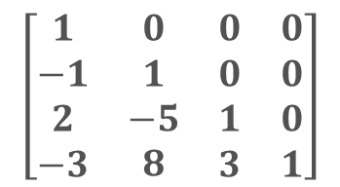

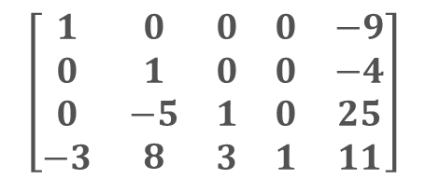
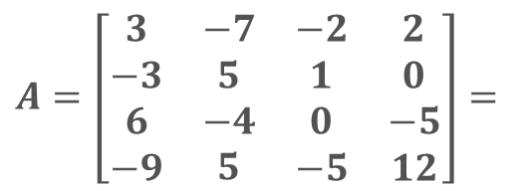
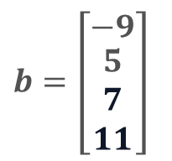


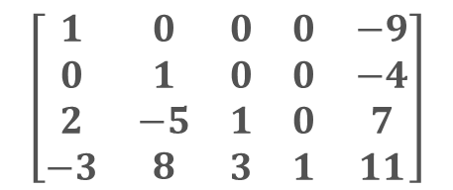
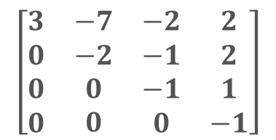
Ejemplo 2: Dado
$$A=\left[\begin{matrix}\begin{aligned}3 \\ −3 \\ 6 \\ −9\end{aligned} & \begin{matrix}\begin{aligned}−7 \\ 5 \\ −4 \\ 5\end{aligned} & \begin{matrix}\begin{aligned}−2 \\ 1 \\ 0 \\ −5\end{aligned} & \begin{aligned}2 \\ 0 \\ −5 \\ 12\end{aligned}\end{matrix}\end{matrix}\end{matrix}\right]=$$
$$\left[\begin{matrix}\begin{aligned}1 \\ −1 \\ 2 \\ −3\end{aligned} & \begin{matrix}\begin{aligned}0 \\ 1 \\ −5 \\ 8\end{aligned} & \begin{matrix}\begin{aligned}0 \\ 0 \\ 1 \\ 3\end{aligned} & \begin{aligned}0 \\ 0 \\ 0 \\ 1\end{aligned}\end{matrix}\end{matrix}\end{matrix}\right]$$
$$\left[\begin{matrix}\begin{aligned}3 \\ 0 \\ 0 \\ 0\end{aligned} & \begin{matrix}\begin{aligned}−7 \\ −2 \\ 0 \\ 0\end{aligned} & \begin{matrix}\begin{aligned}−2 \\ −1 \\ −1 \\ 0\end{aligned} & \begin{aligned}2 \\ 2 \\ 1 \\ −1\end{aligned}\end{matrix}\end{matrix}\end{matrix}\right]$$
$$b=\left[\begin{matrix}−9 \\ \begin{aligned}5 \\ 7 \\ 11\end{aligned}\end{matrix}\right]$$
$$=LU$$
y
$$\left[\begin{matrix}\begin{aligned}1 \\ −1 \\ 2 \\ −3\end{aligned} & \begin{matrix}\begin{aligned}0 \\ 1 \\ −5 \\ 8\end{aligned} & \begin{matrix}\begin{aligned}0 \\ 0 \\ 1 \\ 3\end{aligned} & \begin{matrix}\begin{aligned}0 \\ 0 \\ 0 \\ 1\end{aligned} & \begin{aligned}−9 \\ 5 \\ 7 \\ 11\end{aligned}\end{matrix}\end{matrix}\end{matrix}\end{matrix}\right]$$
$$\left[\begin{matrix}\begin{aligned}1 \\ 0 \\ 2 \\ −3\end{aligned} & \begin{matrix}\begin{aligned}0 \\ 1 \\ −5 \\ 8\end{aligned} & \begin{matrix}\begin{aligned}0 \\ 0 \\ 1 \\ 3\end{aligned} & \begin{matrix}\begin{aligned}0 \\ 0 \\ 0 \\ 1\end{aligned} & \begin{aligned}−9 \\ −4 \\ 7 \\ 11\end{aligned}\end{matrix}\end{matrix}\end{matrix}\end{matrix}\right]$$
$$\left[\begin{matrix}\begin{aligned}1 \\ 0 \\ 0 \\ −3\end{aligned} & \begin{matrix}\begin{aligned}0 \\ 1 \\ −5 \\ 8\end{aligned} & \begin{matrix}\begin{aligned}0 \\ 0 \\ 1 \\ 3\end{aligned} & \begin{matrix}\begin{aligned}0 \\ 0 \\ 0 \\ 1\end{aligned} & \begin{aligned}−9 \\ −4 \\ 25 \\ 11\end{aligned}\end{matrix}\end{matrix}\end{matrix}\end{matrix}\right]$$
$$f_{2}→f_{1}+f_{2}$$
$$f_{3}→{−2f}_{1}+f_{3}$$
$$\left[L b\right]=$$

Slide 14
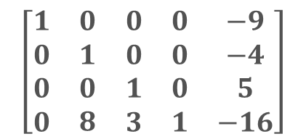

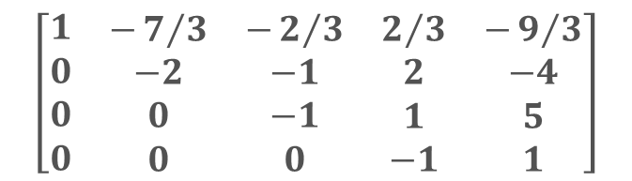

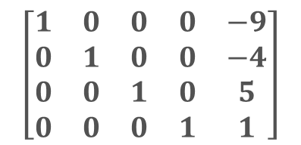

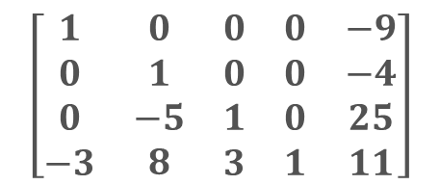
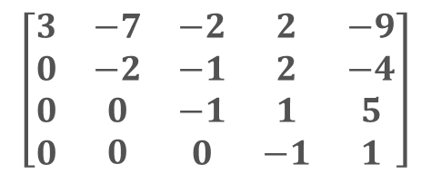




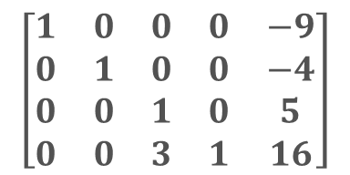
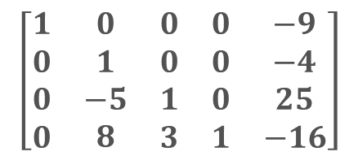

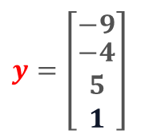
$$\left[\begin{matrix}\begin{aligned}1 \\ 0 \\ 0 \\ −3\end{aligned} & \begin{matrix}\begin{aligned}0 \\ 1 \\ −5 \\ 8\end{aligned} & \begin{matrix}\begin{aligned}0 \\ 0 \\ 1 \\ 3\end{aligned} & \begin{matrix}\begin{aligned}0 \\ 0 \\ 0 \\ 1\end{aligned} & \begin{aligned}−9 \\ −4 \\ 25 \\ 11\end{aligned}\end{matrix}\end{matrix}\end{matrix}\end{matrix}\right]$$
$$\left[\begin{matrix}\begin{aligned}1 \\ 0 \\ 0 \\ 0\end{aligned} & \begin{matrix}\begin{aligned}0 \\ 1 \\ −5 \\ 8\end{aligned} & \begin{matrix}\begin{aligned}0 \\ 0 \\ 1 \\ 3\end{aligned} & \begin{matrix}\begin{aligned}0 \\ 0 \\ 0 \\ 1\end{aligned} & \begin{aligned}−9 \\ −4 \\ 25 \\ −16\end{aligned}\end{matrix}\end{matrix}\end{matrix}\end{matrix}\right]$$
$$\left[\begin{matrix}\begin{aligned}1 \\ 0 \\ 0 \\ 0\end{aligned} & \begin{matrix}\begin{aligned}0 \\ 1 \\ 0 \\ 8\end{aligned} & \begin{matrix}\begin{aligned}0 \\ 0 \\ 1 \\ 3\end{aligned} & \begin{matrix}\begin{aligned}0 \\ 0 \\ 0 \\ 1\end{aligned} & \begin{aligned}−9 \\ −4 \\ 5 \\ −16\end{aligned}\end{matrix}\end{matrix}\end{matrix}\end{matrix}\right]$$
$$f_{4}→{3f}_{1}+f_{4}$$
$$f_{3}→{5f}_{2}+f_{3}$$
$$\left[\begin{matrix}\begin{aligned}1 \\ 0 \\ 0 \\ 0\end{aligned} & \begin{matrix}\begin{aligned}0 \\ 1 \\ 0 \\ 8\end{aligned} & \begin{matrix}\begin{aligned}0 \\ 0 \\ 1 \\ 3\end{aligned} & \begin{matrix}\begin{aligned}0 \\ 0 \\ 0 \\ 1\end{aligned} & \begin{aligned}−9 \\ −4 \\ 5 \\ −16\end{aligned}\end{matrix}\end{matrix}\end{matrix}\end{matrix}\right]$$
$$\left[\begin{matrix}\begin{aligned}1 \\ 0 \\ 0 \\ 0\end{aligned} & \begin{matrix}\begin{aligned}0 \\ 1 \\ 0 \\ 0\end{aligned} & \begin{matrix}\begin{aligned}0 \\ 0 \\ 1 \\ 3\end{aligned} & \begin{matrix}\begin{aligned}0 \\ 0 \\ 0 \\ 1\end{aligned} & \begin{aligned}−9 \\ −4 \\ 5 \\ 16\end{aligned}\end{matrix}\end{matrix}\end{matrix}\end{matrix}\right]$$
$$\left[\begin{matrix}\begin{aligned}1 \\ 0 \\ 0 \\ 0\end{aligned} & \begin{matrix}\begin{aligned}0 \\ 1 \\ 0 \\ 0\end{aligned} & \begin{matrix}\begin{aligned}0 \\ 0 \\ 1 \\ 0\end{aligned} & \begin{matrix}\begin{aligned}0 \\ 0 \\ 0 \\ 1\end{aligned} & \begin{aligned}−9 \\ −4 \\ 5 \\ 1\end{aligned}\end{matrix}\end{matrix}\end{matrix}\end{matrix}\right]$$
$$y=\left[\begin{matrix}−9 \\ \begin{aligned}−4 \\ 5 \\ 1\end{aligned}\end{matrix}\right]$$
$$f_{4}→{−8f}_{2}+f_{4}$$
$$f_{4}→{−3f}_{3}+f_{4}$$
$$=\left[I y\right]$$
$$\left[\begin{matrix}\begin{aligned}3 \\ 0 \\ 0 \\ 0\end{aligned} & \begin{matrix}\begin{aligned}−7 \\ −2 \\ 0 \\ 0\end{aligned} & \begin{matrix}\begin{aligned}−2 \\ −1 \\ −1 \\ 0\end{aligned} & \begin{matrix}\begin{aligned}2 \\ 2 \\ 1 \\ −1\end{aligned} & \begin{aligned}−9 \\ −4 \\ 5 \\ 1\end{aligned}\end{matrix}\end{matrix}\end{matrix}\end{matrix}\right]$$
$$\left[\begin{matrix}\begin{aligned}1 \\ 0 \\ 0 \\ 0\end{aligned} & \begin{matrix}\begin{aligned}−7/3 \\ −2 \\ 0 \\ 0\end{aligned} & \begin{matrix}\begin{aligned}−2/3 \\ −1 \\ −1 \\ 0\end{aligned} & \begin{matrix}\begin{aligned}2/3 \\ 2 \\ 1 \\ −1\end{aligned} & \begin{aligned}−9/3 \\ −4 \\ 5 \\ 1\end{aligned}\end{matrix}\end{matrix}\end{matrix}\end{matrix}\right]$$
$$f_{1}→{\frac{1}{3}f}_{1}$$
$$\left[U y\right]=$$

Slide 15
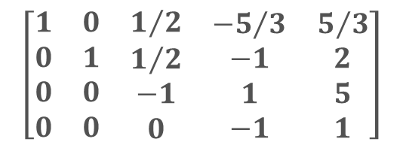
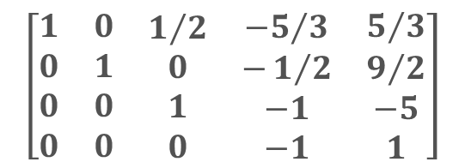
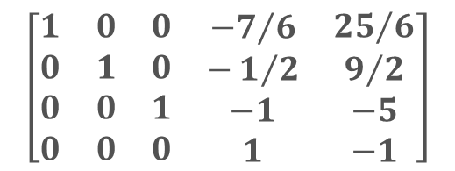




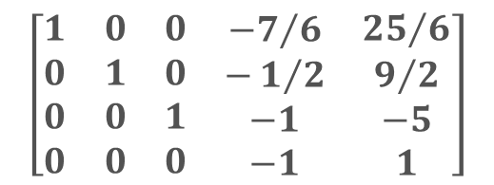
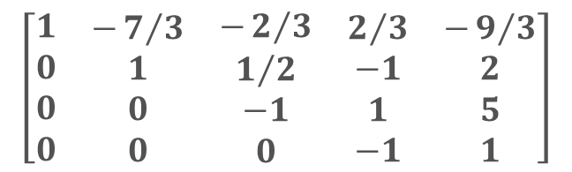
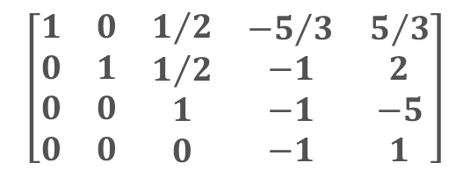
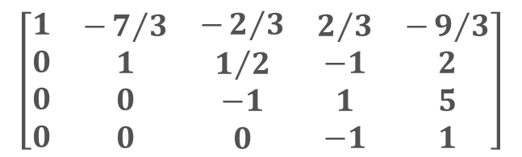

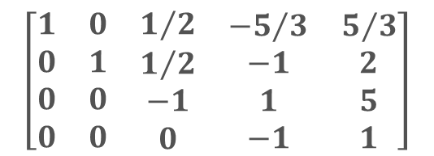
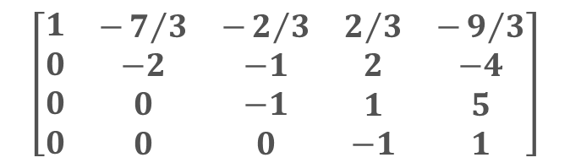

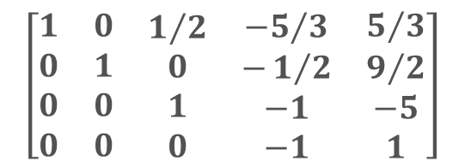
$$\left[\begin{matrix}\begin{aligned}1 \\ 0 \\ 0 \\ 0\end{aligned} & \begin{matrix}\begin{aligned}−7/3 \\ −2 \\ 0 \\ 0\end{aligned} & \begin{matrix}\begin{aligned}−2/3 \\ −1 \\ −1 \\ 0\end{aligned} & \begin{matrix}\begin{aligned}2/3 \\ 2 \\ 1 \\ −1\end{aligned} & \begin{aligned}−9/3 \\ −4 \\ 5 \\ 1\end{aligned}\end{matrix}\end{matrix}\end{matrix}\end{matrix}\right]$$
$$f_{2}→{−\frac{1}{2}f}_{2}$$
$$\left[\begin{matrix}\begin{aligned}1 \\ 0 \\ 0 \\ 0\end{aligned} & \begin{matrix}\begin{aligned}−7/3 \\ 1 \\ 0 \\ 0\end{aligned} & \begin{matrix}\begin{aligned}−2/3 \\ 1/2 \\ −1 \\ 0\end{aligned} & \begin{matrix}\begin{aligned}2/3 \\ −1 \\ 1 \\ −1\end{aligned} & \begin{aligned}−9/3 \\ 2 \\ 5 \\ 1\end{aligned}\end{matrix}\end{matrix}\end{matrix}\end{matrix}\right]$$
$$\left[\begin{matrix}\begin{aligned}1 \\ 0 \\ 0 \\ 0\end{aligned} & \begin{matrix}\begin{aligned}−7/3 \\ 1 \\ 0 \\ 0\end{aligned} & \begin{matrix}\begin{aligned}−2/3 \\ 1/2 \\ −1 \\ 0\end{aligned} & \begin{matrix}\begin{aligned}2/3 \\ −1 \\ 1 \\ −1\end{aligned} & \begin{aligned}−9/3 \\ 2 \\ 5 \\ 1\end{aligned}\end{matrix}\end{matrix}\end{matrix}\end{matrix}\right]$$
$$\left[\begin{matrix}\begin{aligned}1 \\ 0 \\ 0 \\ 0\end{aligned} & \begin{matrix}\begin{aligned}0 \\ 1 \\ 0 \\ 0\end{aligned} & \begin{matrix}\begin{aligned}1/2 \\ 1/2 \\ −1 \\ 0\end{aligned} & \begin{matrix}\begin{aligned}{−5}/3 \\ −1 \\ 1 \\ −1\end{aligned} & \begin{aligned}5/3 \\ 2 \\ 5 \\ 1\end{aligned}\end{matrix}\end{matrix}\end{matrix}\end{matrix}\right]$$
$$f_{1}→{\frac{7}{3}f}_{2}+f_{1}$$
$$\left[\begin{matrix}\begin{aligned}1 \\ 0 \\ 0 \\ 0\end{aligned} & \begin{matrix}\begin{aligned}0 \\ 1 \\ 0 \\ 0\end{aligned} & \begin{matrix}\begin{aligned}1/2 \\ 1/2 \\ −1 \\ 0\end{aligned} & \begin{matrix}\begin{aligned}{−5}/3 \\ −1 \\ 1 \\ −1\end{aligned} & \begin{aligned}5/3 \\ 2 \\ 5 \\ 1\end{aligned}\end{matrix}\end{matrix}\end{matrix}\end{matrix}\right]$$
$$\left[\begin{matrix}\begin{aligned}1 \\ 0 \\ 0 \\ 0\end{aligned} & \begin{matrix}\begin{aligned}0 \\ 1 \\ 0 \\ 0\end{aligned} & \begin{matrix}\begin{aligned}1/2 \\ 1/2 \\ 1 \\ 0\end{aligned} & \begin{matrix}\begin{aligned}{−5}/3 \\ −1 \\ −1 \\ −1\end{aligned} & \begin{aligned}5/3 \\ 2 \\ −5 \\ 1\end{aligned}\end{matrix}\end{matrix}\end{matrix}\end{matrix}\right]$$
$$f_{2}→{−\frac{1}{2}f}_{3}+f_{2}$$
$$\left[\begin{matrix}\begin{aligned}1 \\ 0 \\ 0 \\ 0\end{aligned} & \begin{matrix}\begin{aligned}0 \\ 1 \\ 0 \\ 0\end{aligned} & \begin{matrix}\begin{aligned}1/2 \\ 0 \\ 1 \\ 0\end{aligned} & \begin{matrix}\begin{aligned}{−5}/3 \\ −1/2 \\ −1 \\ −1\end{aligned} & \begin{aligned}5/3 \\ 9/2 \\ −5 \\ 1\end{aligned}\end{matrix}\end{matrix}\end{matrix}\end{matrix}\right]$$
$$f_{3}→{\left(−1\right)f}_{3}$$
$$\left[\begin{matrix}\begin{aligned}1 \\ 0 \\ 0 \\ 0\end{aligned} & \begin{matrix}\begin{aligned}0 \\ 1 \\ 0 \\ 0\end{aligned} & \begin{matrix}\begin{aligned}1/2 \\ 0 \\ 1 \\ 0\end{aligned} & \begin{matrix}\begin{aligned}{−5}/3 \\ −1/2 \\ −1 \\ −1\end{aligned} & \begin{aligned}5/3 \\ 9/2 \\ −5 \\ 1\end{aligned}\end{matrix}\end{matrix}\end{matrix}\end{matrix}\right]$$
$$\left[\begin{matrix}\begin{aligned}1 \\ 0 \\ 0 \\ 0\end{aligned} & \begin{matrix}\begin{aligned}0 \\ 1 \\ 0 \\ 0\end{aligned} & \begin{matrix}\begin{aligned}0 \\ 0 \\ 1 \\ 0\end{aligned} & \begin{matrix}\begin{aligned}{−7}/6 \\ −1/2 \\ −1 \\ −1\end{aligned} & \begin{aligned}{25}/6 \\ 9/2 \\ −5 \\ 1\end{aligned}\end{matrix}\end{matrix}\end{matrix}\end{matrix}\right]$$
$$\left[\begin{matrix}\begin{aligned}1 \\ 0 \\ 0 \\ 0\end{aligned} & \begin{matrix}\begin{aligned}0 \\ 1 \\ 0 \\ 0\end{aligned} & \begin{matrix}\begin{aligned}0 \\ 0 \\ 1 \\ 0\end{aligned} & \begin{matrix}\begin{aligned}{−7}/6 \\ −1/2 \\ −1 \\ 1\end{aligned} & \begin{aligned}{25}/6 \\ 9/2 \\ −5 \\ −1\end{aligned}\end{matrix}\end{matrix}\end{matrix}\end{matrix}\right]$$
$$f_{1}→{−\frac{1}{2}f}_{3}+f_{1}$$
$$f_{4}→\left(−1\right)f_{4}$$

Slide 16
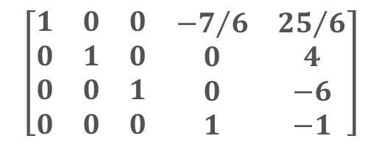
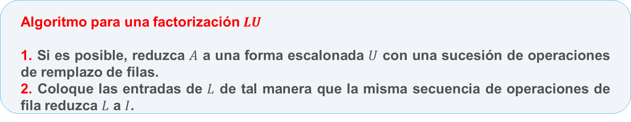
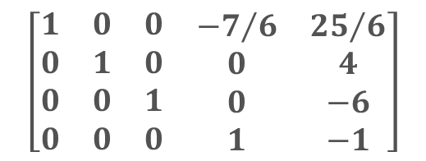
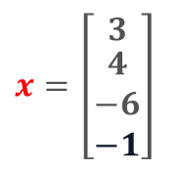
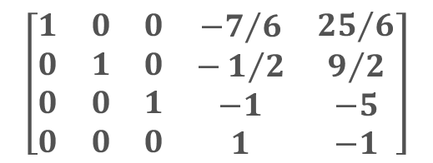


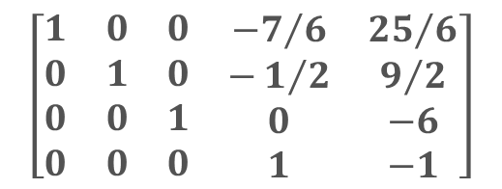
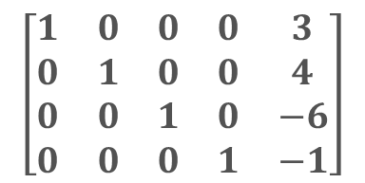


$$\left[\begin{matrix}\begin{aligned}1 \\ 0 \\ 0 \\ 0\end{aligned} & \begin{matrix}\begin{aligned}0 \\ 1 \\ 0 \\ 0\end{aligned} & \begin{matrix}\begin{aligned}0 \\ 0 \\ 1 \\ 0\end{aligned} & \begin{matrix}\begin{aligned}{−7}/6 \\ −1/2 \\ −1 \\ 1\end{aligned} & \begin{aligned}{25}/6 \\ 9/2 \\ −5 \\ −1\end{aligned}\end{matrix}\end{matrix}\end{matrix}\end{matrix}\right]$$
$$\left[\begin{matrix}\begin{aligned}1 \\ 0 \\ 0 \\ 0\end{aligned} & \begin{matrix}\begin{aligned}0 \\ 1 \\ 0 \\ 0\end{aligned} & \begin{matrix}\begin{aligned}0 \\ 0 \\ 1 \\ 0\end{aligned} & \begin{matrix}\begin{aligned}{−7}/6 \\ −1/2 \\ 0 \\ 1\end{aligned} & \begin{aligned}{25}/6 \\ 9/2 \\ −6 \\ −1\end{aligned}\end{matrix}\end{matrix}\end{matrix}\end{matrix}\right]$$
$$f_{2}→{\frac{1}{2}f}_{4}+f_{2}$$
$$\left[\begin{matrix}\begin{aligned}1 \\ 0 \\ 0 \\ 0\end{aligned} & \begin{matrix}\begin{aligned}0 \\ 1 \\ 0 \\ 0\end{aligned} & \begin{matrix}\begin{aligned}0 \\ 0 \\ 1 \\ 0\end{aligned} & \begin{matrix}\begin{aligned}{−7}/6 \\ 0 \\ 0 \\ 1\end{aligned} & \begin{aligned}{25}/6 \\ 4 \\ −6 \\ −1\end{aligned}\end{matrix}\end{matrix}\end{matrix}\end{matrix}\right]$$
$$f_{3}→f_{4}+f_{3}$$
$$\left[\begin{matrix}\begin{aligned}1 \\ 0 \\ 0 \\ 0\end{aligned} & \begin{matrix}\begin{aligned}0 \\ 1 \\ 0 \\ 0\end{aligned} & \begin{matrix}\begin{aligned}0 \\ 0 \\ 1 \\ 0\end{aligned} & \begin{matrix}\begin{aligned}{−7}/6 \\ 0 \\ 0 \\ 1\end{aligned} & \begin{aligned}{25}/6 \\ 4 \\ −6 \\ −1\end{aligned}\end{matrix}\end{matrix}\end{matrix}\end{matrix}\right]$$
$$f_{1}→{\frac{7}{6}f}_{4}+f_{1}$$
$$\left[\begin{matrix}\begin{aligned}1 \\ 0 \\ 0 \\ 0\end{aligned} & \begin{matrix}\begin{aligned}0 \\ 1 \\ 0 \\ 0\end{aligned} & \begin{matrix}\begin{aligned}0 \\ 0 \\ 1 \\ 0\end{aligned} & \begin{matrix}\begin{aligned}0 \\ 0 \\ 0 \\ 1\end{aligned} & \begin{aligned}3 \\ 4 \\ −6 \\ −1\end{aligned}\end{matrix}\end{matrix}\end{matrix}\end{matrix}\right]$$
$$x=\left[\begin{matrix}3 \\ \begin{aligned}4 \\ −6 \\ −1\end{aligned}\end{matrix}\right]$$
$$=\left[I x\right]$$
Algoritmo para una factorización $LU$
1. Si es posible, reduzca $A$ a una forma escalonada $U$ con una sucesión de operaciones de remplazo de filas.
2. Coloque las entradas de $L$ de tal manera que la misma secuencia de operaciones de fila reduzca $L$ a $I$.

Slide 17
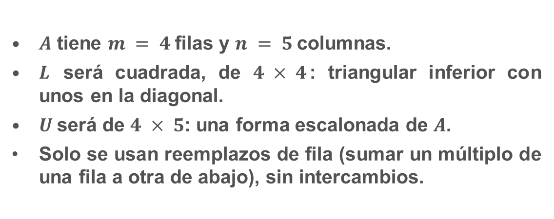

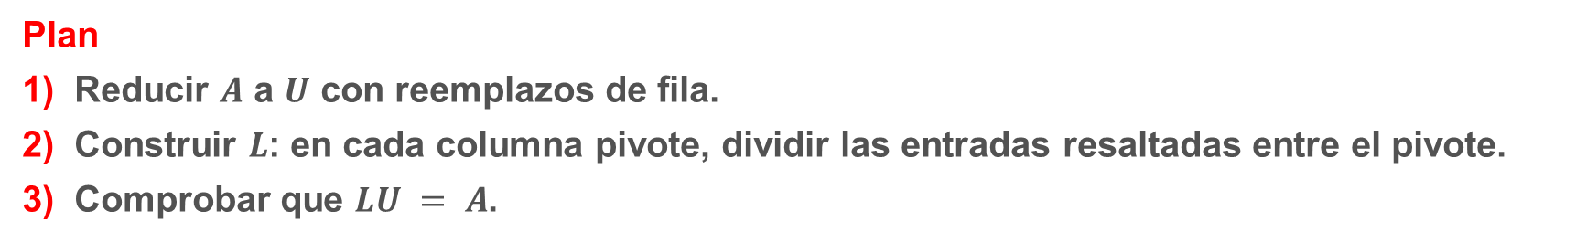
Ejemplo 3: Encuentre una factorización 𝐿𝑈 de
$A$
$A$ tiene $m = 4$filas y $n = 5$columnas.
$L$ será cuadrada, de $4 × 4$: triangular inferior con unos en la diagonal.
$U$será de $4 × 5$: una forma escalonada de $A$.
Solo se usan reemplazos de fila (sumar un múltiplo de una fila a otra de abajo), sin intercambios.
2 | 4 | −1 | 5 | −2
−4 | −5 | 3 | −8 | 1
2 | −5 | −4 | 1 | 8
−6 | 0 | 7 | −3 | 1
Plan
1) Reducir $A$ a $U$ con reemplazos de fila.
2) Construir $L$: en cada columna pivote, dividir las entradas resaltadas entre el pivote.
3) Comprobar que $LU = A$.

Slide 18



Paso 1: Reducir $A$ a $U$
F2 ← F2 + 2F1
F3 ← F3 − F1
F4 ← F4 + 3F1
F3 ← F3 + 3F2
F4 ← F4 − 4F2
matriz $A$
F4 ← F4 − 2F3
2 | 4 | −1 | 5 | −2
−4 | −5 | 3 | −8 | 1
2 | −5 | −4 | 1 | 8
−6 | 0 | 7 | −3 | 1
→
2 | 4 | −1 | 5 | −2
0 | 3 | 1 | 2 | −3
0 | −9 | −3 | −4 | 10
0 | 12 | 4 | 12 | −5
→
2 | 4 | −1 | 5 | −2
0 | 3 | 1 | 2 | −3
0 | 0 | 0 | 2 | 1
0 | 0 | 0 | 4 | 7
→
2 | 4 | −1 | 5 | −2
0 | 3 | 1 | 2 | −3
0 | 0 | 0 | 2 | 1
0 | 0 | 0 | 0 | 5
Columnas pivote de $A$: 1, 2, 4 y 5 (pivotes 2, 3, 2 y 5). La columna 3 no tiene pivote: bajo la fila 2 solo hay ceros.
Las entradas resaltadas son las que se dividen entre el pivote para construir $L$.
Solo hay reemplazos de fila hacia abajo, sin intercambios; por eso existe $A = LU$.

Slide 19




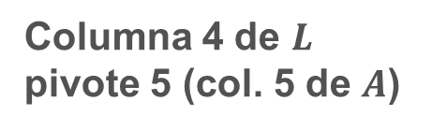
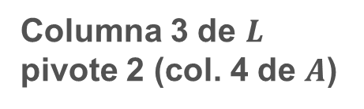

Paso 2: Construir $L$
Columna 1 de $L$
pivote 2 (col. 1 de $A$)
Columna 2 de $L$
pivote 3 (col. 2 de $A$)
$L$ ($4 × 4$)
1 | 0 | 0 | 0
−2 | 1 | 0 | 0
1 | −3 | 1 | 0
−3 | 4 | 2 | 1
2
−4
2
−6
÷ 2 →
1
−2
1
−3
3
−9
12
÷ 3 →
1
−3
4
Columna 3 de $L$
pivote 2 (col. 4 de $A$)
Columna 4 de $L$
pivote 5 (col. 5 de $A$)
Sobre la diagonal van ceros y la diagonal son unos: $L$ es triangular inferior unitaria.
2
4
÷ 2 →
1
2
5
÷ 5 →
1

Slide 20


Las mismas operaciones reducen $L$ a $I$
F2 ← F2 + 2F1
F3 ← F3 − F1
F4 ← F4 + 3F1
F3 ← F3 + 3F2
F4 ← F4 − 4F2
matriz $L$
F4 ← F4 − 2F3
1 | 0 | 0 | 0
−2 | 1 | 0 | 0
1 | −3 | 1 | 0
−3 | 4 | 2 | 1
→
1 | 0 | 0 | 0
0 | 1 | 0 | 0
0 | −3 | 1 | 0
0 | 4 | 2 | 1
→
1 | 0 | 0 | 0
0 | 1 | 0 | 0
0 | 0 | 1 | 0
0 | 0 | 2 | 1
→
1 | 0 | 0 | 0
0 | 1 | 0 | 0
0 | 0 | 1 | 0
0 | 0 | 0 | 1
Aplicamos a $L$ exactamente las mismas operaciones que redujeron $A$ a $U$; el resultado es la identidad $I$.

Slide 21





Comprobación: $LU = A$
$$A$$
$$L$$
$$U$$
2 | 4 | −1 | 5 | −2
−4 | −5 | 3 | −8 | 1
2 | −5 | −4 | 1 | 8
−6 | 0 | 7 | −3 | 1
=
1 | 0 | 0 | 0
−2 | 1 | 0 | 0
1 | −3 | 1 | 0
−3 | 4 | 2 | 1
2 | 4 | −1 | 5 | −2
0 | 3 | 1 | 2 | −3
0 | 0 | 0 | 2 | 1
0 | 0 | 0 | 0 | 5
Ejemplos de entradas de $LU$ (fila de $L$ por columna de $U$, sin los términos nulos)
Fila 4, col. 5: $(−3)·(−2) + 4·(−3) + 2·1 + 1·5 = 1$
Fila 3, col. 2: $1·4 + (−3)·3 = −5$
Fila 2, col. 5: $(−2)·(−2) + 1·(−3) = 1$

Slide 22




Resultado: $A = LU$
$$L (4 × 4)$$
$$U (4 × 5)$$
1 | 0 | 0 | 0
−2 | 1 | 0 | 0
1 | −3 | 1 | 0
−3 | 4 | 2 | 1
·
2 | 4 | −1 | 5 | −2
0 | 3 | 1 | 2 | −3
0 | 0 | 0 | 2 | 1
0 | 0 | 0 | 0 | 5
Cada fila tiene pivote, así que los 4 pivotes dan las 4 columnas de $L$; no hace falta completar $L$ con columnas de la identidad.
Aquí no hay vector $b$, por lo que no se calculan $y$ ni $x$. Con un $b$dado se resuelven $Ly = b$y $Ux = y$con Gauss-Jordan.
$U$ tiene pivote en cada fila (rango 4): $Ax = b$siempre es consistente y $x₃$ es variable libre, con infinitas soluciones.

Slide 23

La descomposición $LU$ acelera la simulación de sistemas continuos e industriales
Conclusiones clave de la Factorización LU
Eficiencia reutilizable: Si la matriz $A$ no cambia (ej. estructura de un puente o red eléctrica) pero las cargas $b$ varían con el tiempo, $LU$ ahorra más del $99\%$ del cómputo respecto a rehacer Gauss.
Estabilidad numérica: Es la base de librerías científicas como BLAS, LAPACK, NumPy y MATLAB para resolver sistemas de ecuaciones lineales.
Requisito de intercambios (Pivoteo parcial): Si la reducción por filas requiere intercambiar filas, se utiliza la factorización $PA = LU$, donde $P$ es una matriz de permutación.

Slide 24








Actividad: Ejercicios para Asignación
Resuelva la ecuación 𝑨𝒙 = 𝒃 usando la factorización 𝑳𝑼 dada para 𝑨.
$$A=\left[\begin{matrix}3 & −7 & −2 \\ −3 & 5 & 1 \\ 6 & −4 & 0\end{matrix}\right], b=\left[\begin{matrix}−7 \\ 5 \\ 2\end{matrix}\right]$$
$$A=\left[\begin{matrix}2 & −6 & 4 \\ −4 & 8 & 0 \\ 0 & −4 & 6\end{matrix}\right], b=\left[\begin{matrix}2 \\ −4 \\ 6\end{matrix}\right]$$
(1.)
(2.)
$$A=\left[\begin{matrix}1 & 0 & 0 \\ −1 & 1 & 0 \\ 2 & −5 & 1\end{matrix}\right]\left[\begin{matrix}3 & −7 & −2 \\ 0 & −2 & −1 \\ 0 & 0 & −1\end{matrix}\right]$$
$$A=\left[\begin{matrix}1 & 0 & 0 \\ −2 & 1 & 0 \\ 0 & 1 & 1\end{matrix}\right]\left[\begin{matrix}2 & −6 & 4 \\ 0 & −4 & 8 \\ 0 & 0 & −2\end{matrix}\right]$$
$$A=\left[\begin{matrix}2 & −4 & 2 \\ −4 & 5 & 2 \\ 6 & −9 & 1\end{matrix}\right], b=\left[\begin{matrix}6 \\ 0 \\ 6\end{matrix}\right]$$
$$A=\left[\begin{matrix}1 & −1 & 2 \\ 1 & −3 & 1 \\ 3 & 7 & 5\end{matrix}\right], b=\left[\begin{matrix}0 \\ −5 \\ 7\end{matrix}\right]$$
(3.)
(4.)
$$A=\left[\begin{matrix}1 & 0 & 0 \\ −2 & 1 & 0 \\ 3 & −1 & 1\end{matrix}\right]\left[\begin{matrix}2 & −4 & 2 \\ 0 & −3 & 6 \\ 0 & 0 & 1\end{matrix}\right]$$
$$A=\left[\begin{matrix}1 & 0 & 0 \\ 1 & 1 & 0 \\ 3 & −5 & 1\end{matrix}\right]\left[\begin{matrix}1 & −1 & 2 \\ 0 & −2 & −1 \\ 0 & 0 & −6\end{matrix}\right]$$

Slide 25
REFERENCIAS BIBLIOGRÁFICAS
Textos Obligatorio
Grossman, S., & Flores Godoy, J. (2019). Álgebra lineal (8.ª ed.). McGraw-Hill.
Lay, D. C. (2012). Álgebra lineal y sus aplicaciones (4.ª ed.). Pearson Educación.
Textos Optativos
Chapra, S. C., & Canale, R. P. (2015). Métodos numéricos para ingenieros (7.ª ed.). McGraw-Hill.
Poole, D. (2011). Álgebra lineal: Una introducción moderna (3.ª ed.). Cengage Learning.

